Slide 1
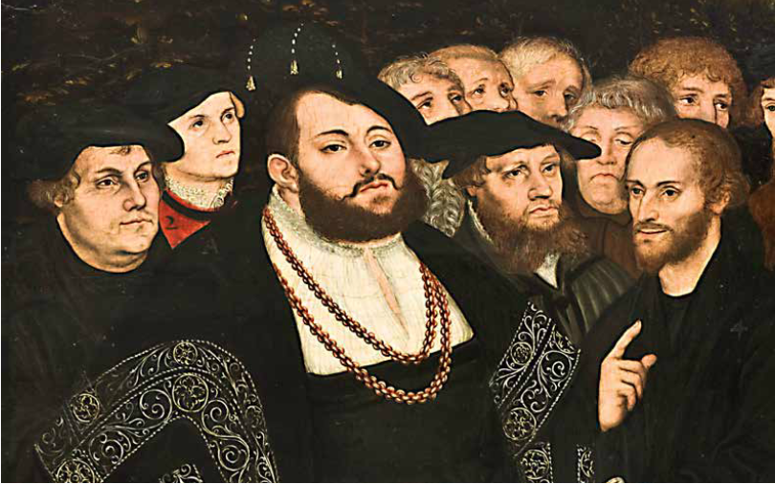
La riforma protestante

Slide 2
INDICE
LE PREMESSE CULTURALI DELLA RIFORMA
MARTIN LUTERO ALL’ATTACCO DELLA CHIESA
LA DIFFUSIONE DELLA RIFORMA
IL CALVINISMO
LA RIFORMA IN ITALIA E I NUOVI ORDINI RELIGIOSI

Slide 3
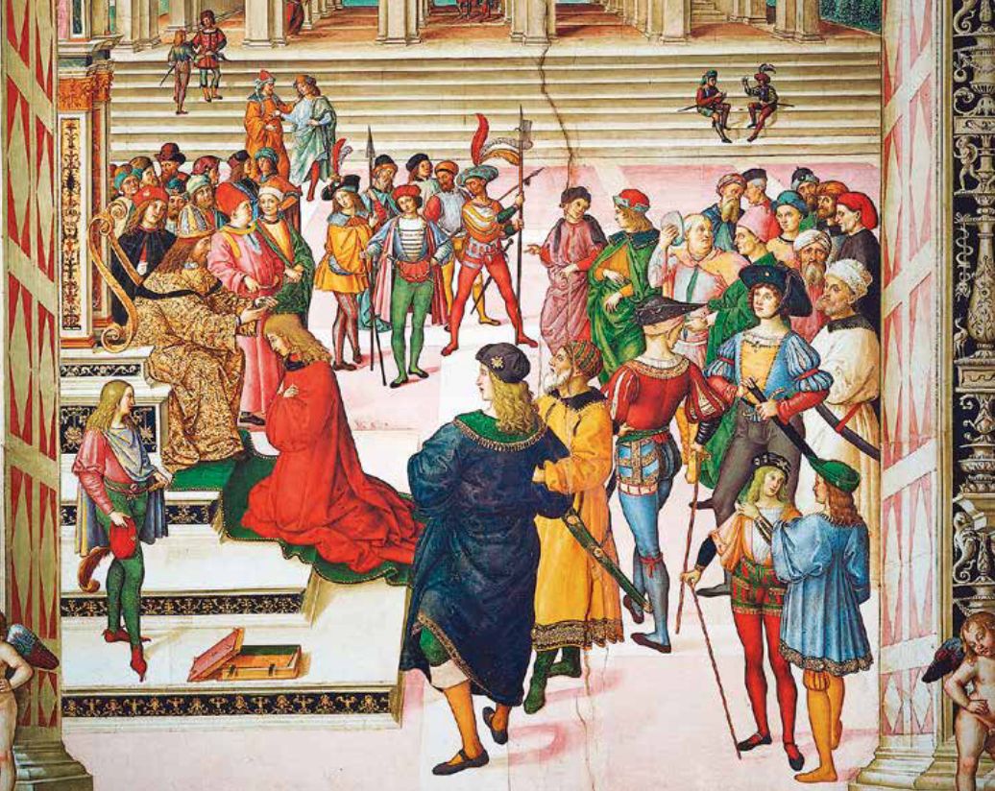
Le premesse culturali della riforma
La Riforma protestante fu l’esito di:
Movimenti anticattolici medievali: Si inserì in un contesto di lunga critica alla Chiesa di Roma, emersa già nel tardo Medioevo.
Critica ai papi rinascimentali: I papi di questo periodo venivano visti più come leader politici che come guide spirituali, alimentando il malcontento.
Ansia spirituale diffusa: Molte persone interpretavano la corruzione e il degrado morale come segni dell’avvento dell'anticristo e dell’imminente giudizio universale.
La Riforma nacque come reazione sia a problemi interni alla Chiesa, sia a un clima di forte tensione spirituale e morale.

Slide 4
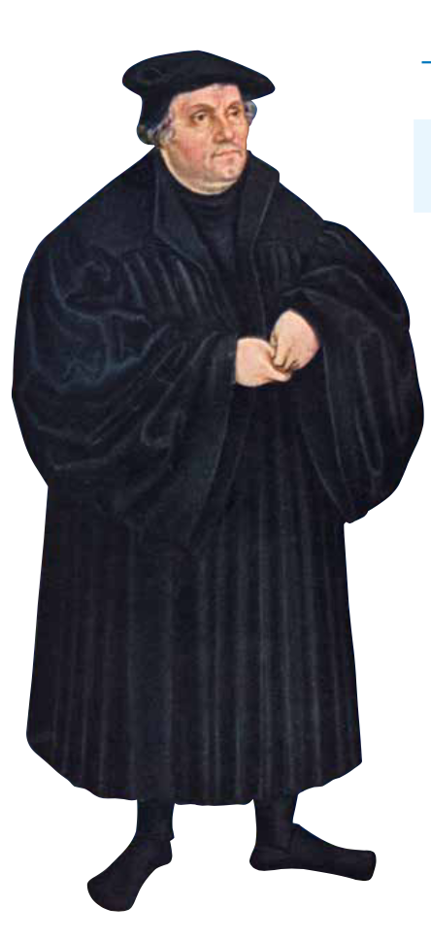
Martin Lutero all’attacco della chiesa
Le 95 tesi di Lutero (1517): Martin Lutero criticava la vendita delle indulgenze, considerata un atto di simonia, e denunciava l’uso dei proventi per finanziare la basilica di San Pietro. Questo rifletteva anche il malcontento tedesco contro Roma.
La scomunica papale spinse Lutero a contestare il ruolo della Chiesa, promuovendo un rapporto diretto con Dio, in cui la salvezza non dipendeva dalle opere buone.
Nonostante il rifiuto di ritrattare alla dieta di Worms (1521), Lutero fu protetto dal principe Federico il Saggio, salvandosi dall’arresto.
Lutero diede voce a un malcontento religioso e nazionale, innescando un movimento che ebbe ampia diffusione grazie alla stampa.

Slide 5
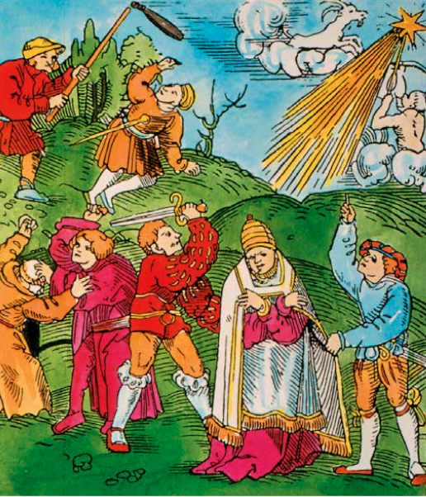
La diffusione della riforma
La lotta di Lutero contro il potere ecclesiastico trovò grande appoggio, ma la sua sfida fu interpretata anche come una critica ai rapporti sociali tradizionali.
La "guerra dei contadini" (1524-25), ispirata da un egualitarismo radicale, fu brutalmente repressa con l'appoggio di Lutero. Anche gli anabattisti furono annientati in Germania.
In Svizzera, la Riforma provocò una guerra civile, mentre la sua diffusione nei regni scandinavi fu pacifica.
Nel 1529-30, i principi luterani formarono la Lega di Smalcalda per opporsi a Carlo V e alla Chiesa cattolica.
La Riforma portò non solo a cambiamenti religiosi, ma anche a profonde tensioni sociali e politiche, che sfociarono in rivolte e conflitti in tutta Europa.

Slide 6
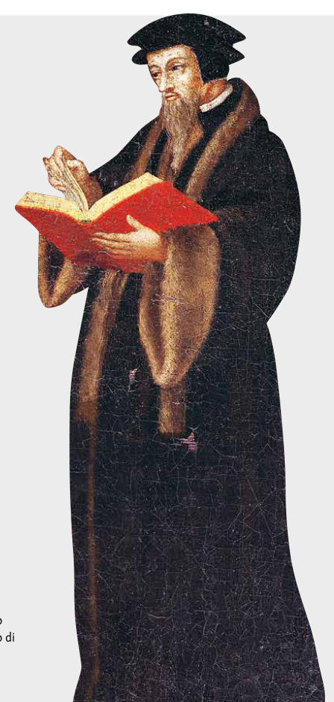
Il Calvinismo
Il teologo francese Calvino, rifugiatosi a Ginevra nel 1541, promosse una comunità basata sulla sobrietà del culto, la condanna dei divertimenti e un'etica del lavoro rigida.
Il principio fondamentale del calvinismo era la "predestinazione", secondo cui Dio decide il destino eterno delle persone prima della loro nascita.
Sebbene minoritario, il calvinismo si diffuse in diversi paesi e in Scozia ispirò la formazione della Chiesa presbiteriana, fondata da John Knox.
Il calvinismo introdusse una visione rigida e teologicamente innovativa del cristianesimo, influenzando le comunità religiose e sociali in Europa, pur restando una minoranza rispetto ad altre correnti riformate.

Slide 7
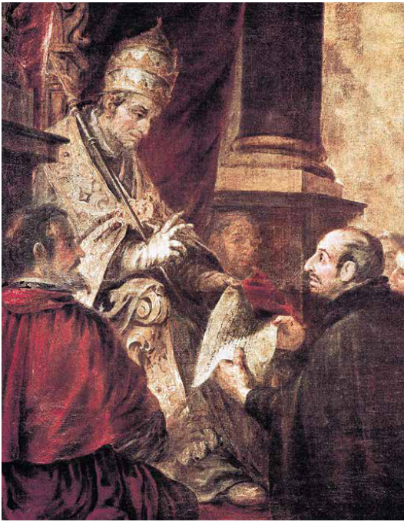
La riforma in Italia e i nuovi ordini religiosi
Anche in Italia si avvertiva la necessità di una riforma religiosa, ma papa Leone X contrastò il dissenso, costringendo all’esilio predicatori come Bernardino Ochino.
All'interno del cattolicesimo si fondarono nuovi ordini religiosi come cappuccini, teatini e barnabiti, che promuovevano il ritorno al Vangelo e il sostegno ai poveri.
La Compagnia di Gesù, fondata da Ignazio di Loyola nel 1540, divenne l’ordine più importante, focalizzato su missioni religiose e la creazione di scuole di alto livello.
Nonostante la repressione del dissenso, il rinnovamento spirituale in Italia si manifestò attraverso nuovi ordini religiosi, con un forte impegno per l’istruzione e il ritorno agli insegnamenti evangelici.

